Slide 1
STERPUNT INCLUSIEF ONDERNEMEN

Slide 2
1. Over Sterpunt Inclusief Ondernemen
1. Ambitie
Inclusieve arbeidsmarkt in Vlaanderen en Brussel
Belangenbehartiging van de Werkplekarchitecten
2. Strategische pijlers
Promoten van inclusief ondernemen
3. Leden-groepen
De Werkplekarchitecten
Sectorfondsen & maatschappelijke organisaties
Inclusieve ondernemingen & lokale besturen
Notes:
Voorstelling Sterpunt Inclusief Ondernemen

Slide 3
Notes:
Voorstelling van de Werkplekarchitecten en wat zij doen

Slide 4
Notes:
Proberen onze ambitie en doelen na te streven op vlak van 3 beleidsdomeinen

Slide 5
BELEIDSDOMEIN WERKGEVERS - MARLISSE COMMERS
WERKZOEKENDEN
Job & Taalcoach
Digi Coaching
Activering/Instroom
Individueel Maatwerk
WERKNEMERS
Re-Integratie (RENTREE)
Loopbaanbegeleiding
…
WERKGEVERS
Referentiebewijzen
Talentoscoop
3ClicksAway
Mentorondersteuning
…

Slide 6
REFERENTIEBEWIJS
Werkplekleen
Job-Taalcoaching
Notes:
Uitleg Referentiebewijs

Slide 7
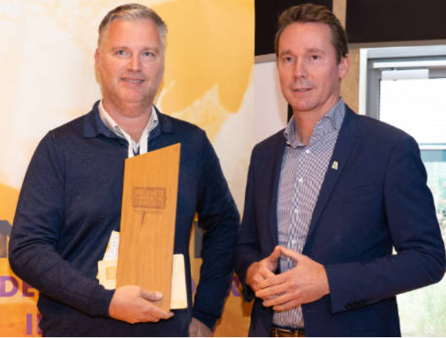
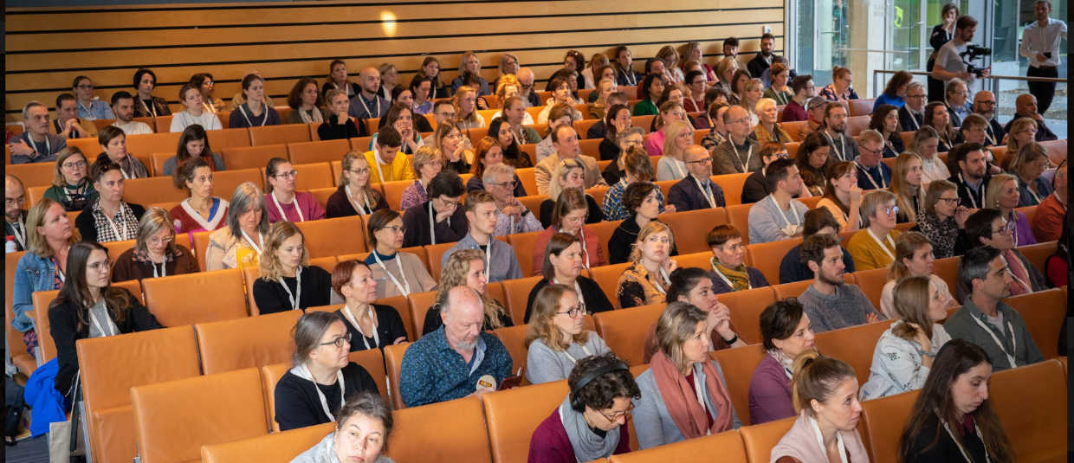
www.inclusiefondernemen.be
Notes:
Uitleg dag van Inclusie

Slide 8
3ClicksAway
www.3clicksaway.be
Notes:
Uitleg 3CA

Slide 9
Mentorcafé
www.mentorondersteuning.be
Notes:
Uitleg Mentorcafé

Slide 10
HR SUPPORT
Notes:
Uitleg Talentoscoop

Slide 11
HR SUPPORT
Notes:
Uitleg Talentoscoop

Slide 12
Panelgesprek Talentoscoop
Notes:
Voorstelling Synkroon & Emino

Slide 13
Panelgesprek Talentoscoop
Notes:
Voorstelling stad Antwerpen & Stad Lier
Vraag: waarom vinden jullie inclusief ondernemen belangrijk?

Slide 14
Notes:
Vragen @ lokale besturen:
- Hoe hebben jullie Talentoscoop leren kennen?
- Wat heeft jullie over de streep getrokken om beroep te doen op Talentoscoop?

Slide 15
Notes:
Vragen @Emino:
- Hoe verloopt zo’n luistergesprek?
- Hoe hebben jullie dit ervaren bij stad Antwerpen?

Slide 16
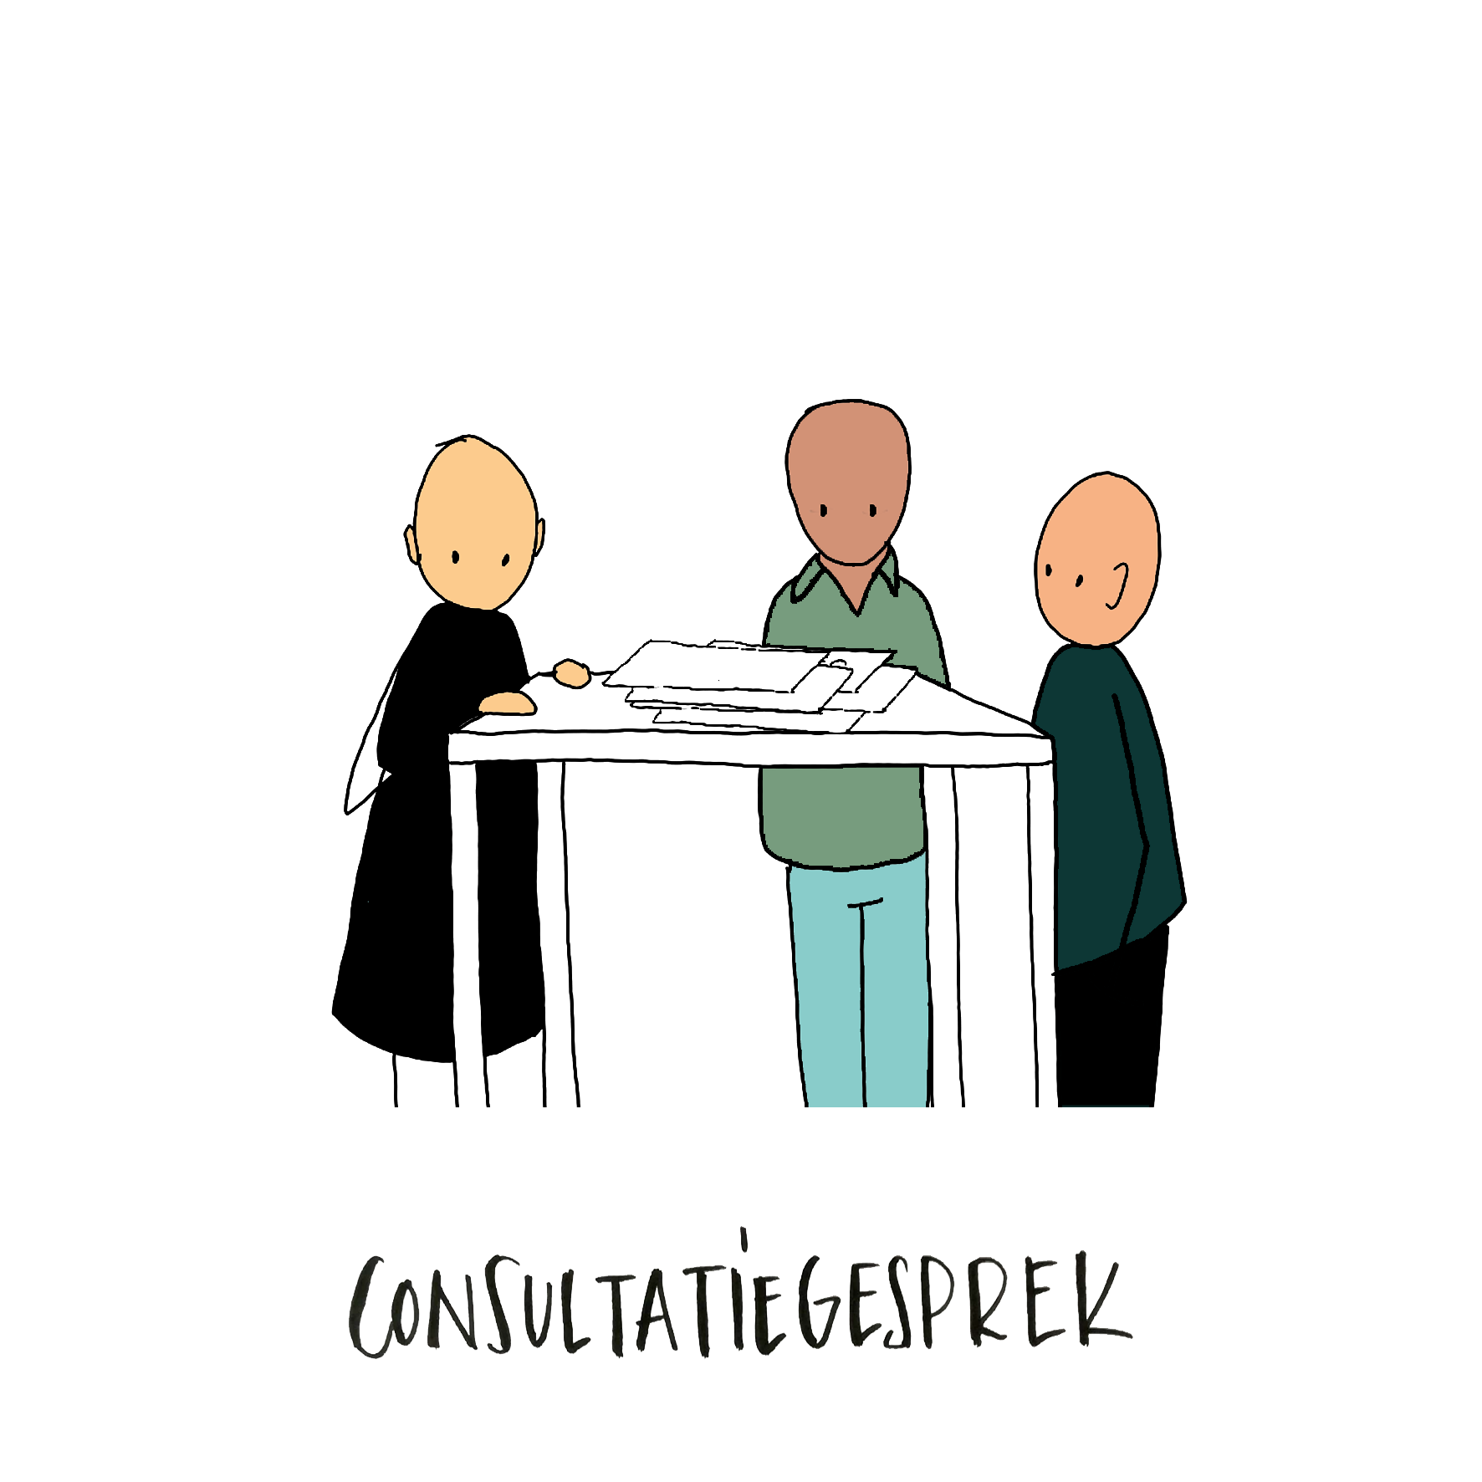
Notes:
Vragen @Synkroon:
- Wat voor acties kunnen er in zo’n actieplan vervat zitten?
- Wat als het bedrijf zich hier niet in kan vinden?

Slide 17
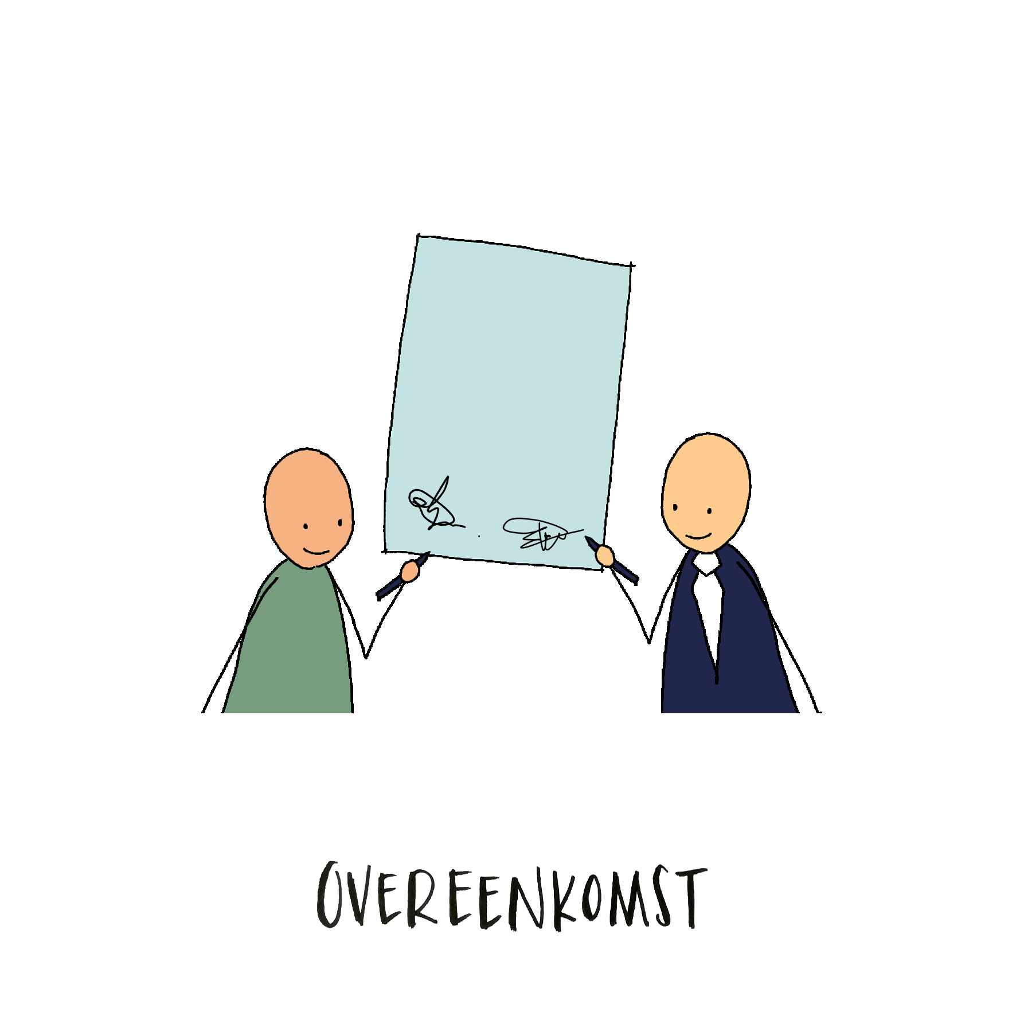
Notes:
Vragen @lokale besturen?
- Hoe hebben jullie het onderteken van de overeenkomst ervaren?
- Konden jullie zich hier helemaal in vinden?

Slide 18
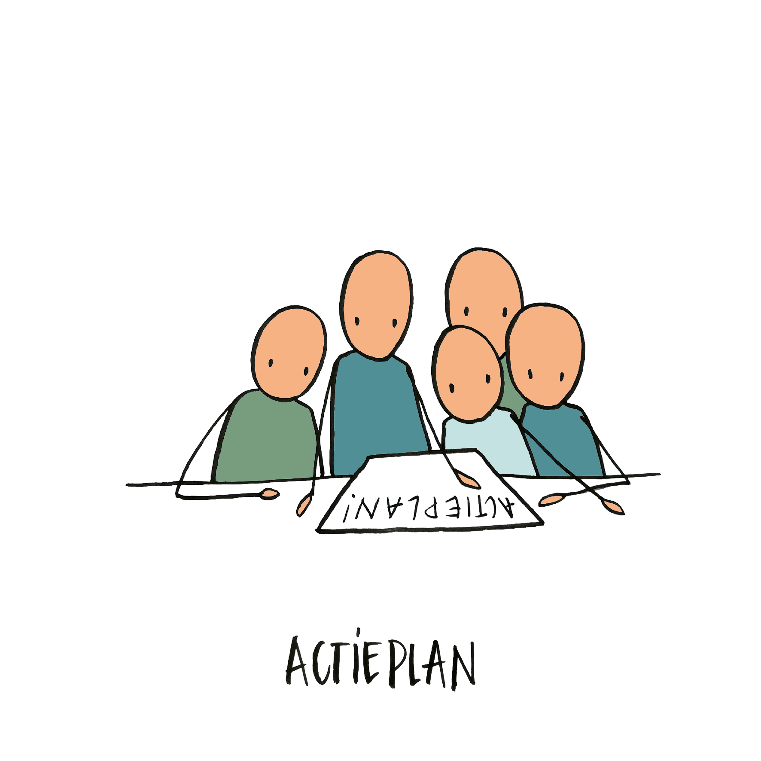
Notes:
Vragen @lokale besturen?
- Welke acties werden er uitgevoerd?
- Zijn jullie hier tevreden van?
Vragen @werkplekarchitect:
- voeren jullie deze acties allemaal zelf uit?

Slide 19
Notes:
Vragen @werkplekarchitect:
- Waarom is het zo belangrijk om de onderneming of het bedrijf niet onmiddellijk los te laten na het uitvoeren van de acties?
Vragen @Lokale besturen:
- Hoe hebben jullie de volledige samenwerking ervaren?
- Zouden jullie het traject aanraden aan andere lokale besturen?

Slide 20
VRAGEN?

